Slide 1

Java Web编程
----Web应用基础
V1.0

Slide 2
任务内容
任务 | 知识点 | 参考课时
必会术语 | 集中式、分布式应用、两层结构、三层结构、 容器、应用服务器 JavaEE应用程序系统结构、层次结构 Web资源、URL、URI | 2.5
Web应用程序结构 | Web应用发展历史 Web应用标准目录结构 TOMCAT Web应用创建及部署 分层结构、MVC | 6

Slide 3
任务1 必会术语
分布式应用（distributed application ）
由不同的运行于分离的运行环境下的组件构成的应用程序，通常是在不同的平台上通过网络互联起来
建立在网络之上的软件系统
典型的分布式应用
双端式（客户机－服务器 Client/Server）
三端式（客户机－中间件－服务器 Client/Middleware/Server）
多端式（客户机－多组件－多服务器 Client/Multiple Middleware/Multiple server）

Slide 4
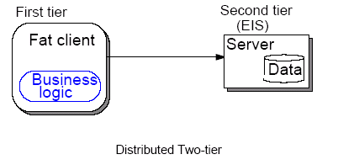
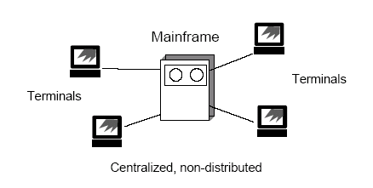
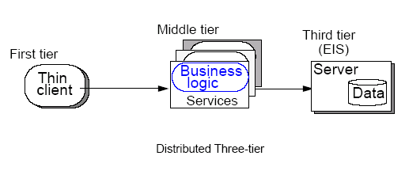
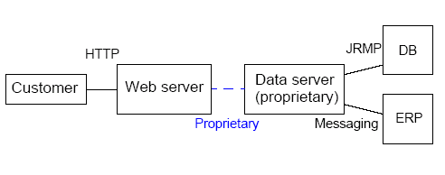
任务1 必会术语
集中式应用与分布式应用
集中式
分布式

Slide 5
任务1 必会术语
C/S模式
即 客户机/服务器 结构
早期的软件系统多以此作为首选设计标准。服务器通常采用高性能的PC、工作站或小型机，并采用大型数据库系统
客户端安装专门的软件
A系统
(Client)
B系统
(Server)
请求：做什么
响应：执行结果

Slide 6
任务1 必会术语
常见的C/S模式：
数据库服务器
网络游戏客户端/服务器端
QQ客户端/QQ服务器端

Slide 7
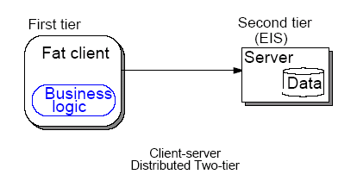
任务1 必会术语
两层结构
通常所说的C/S结构

Slide 8

任务1 必会术语
三层结构

Slide 9
任务1 必会术语
B/S模式
主要应用于广域网
软件业务逻辑大部分在服务器端实现，不必开发客户端，应用广泛，易于管理维护
用户界面完全通过浏览器实现，一部分事务逻辑在前端实现，但是主要事务逻辑在服务器端实现

Slide 10

任务1 必会术语
基于Web的层次结构
基于Brower的分布式应用

Slide 11
任务1 必会术语
C/S模式与B/S模式的比较
比较 | C/S | B/S
硬件 | 小范围，固定 | 可以无专门硬件
安全 | 用户固定，强 | 用户不可知，较弱
程序架构 | 注重流程 | 注重安全及速度
软件重用 | 复杂，不方便 | 构件独立，便于重用
维护 | 两端维护 | 服务器个别构件维护
用户接口 | 以Window平台为基础，接口有限 | 建立在浏览器之上，表达丰富
信息流 | 中央集权，交互性低 | 流向可变，类似交易中心

Slide 12
问题交流
什么是两层结构？
什么是三层结构？
什么是B/S？
什么是C/S？

Slide 13
任务1 必会术语
JavaEE简介
JavaEE平台由一整套服务（SERVICES）、应用程序接口（APIS）和协议构成，它对开发基于Web的多层应用提供了功能支持。
JavaEE是一种框架和标准，框架类似API、库的概念，但是要超出它们。
三类子技术标准：Web技术、EJB技术和JMS。
JavaEE的优越性
基于Java技术，平台无关性表现突出。
开放的标准，许多大型公司已经实现了对该规范支持的应用服务器。
提供相当专业的通用软件服务。
提供了一个优秀的企业级应用程序框架，对快速高质量开发打下基础

Slide 14
任务1 必会术语
JavaEE简介
JavaEE平台由一整套服务（SERVICES）、应用程序接口（APIS）和协议构成，它对开发基于Web的多层应用提供了功能支持。
13种核心技术
JDBC
JNDI
EJB
RMI
JSP
Servlet
XML
JMS
JAVA IDL
JTS
JTA
JAVA MAIL
JAF

Slide 15
任务1 必会术语
JavaEE容器：
是用来管理组件行为的一个集合工具，组件的行为包括与外部环境的交互、组件的生命周期、组件之间的合作依赖关系等等。
开发者编写的JavaEE应用程序组件运行在容器中
JavaEE应用服务器
应用服务器定是指通过各种协议把商业逻辑曝露给客户端的程序。
它提供了访问商业逻辑的途径以供客户端应用程序使用。
能实现动态网页技术的服务器。

Slide 16
任务1 必会术语
常见的JavaEE容器：
Web容器：包括JSP与Servlet组件，可使用EJB中的组件完成复杂的商务逻辑；
EJB容器：包含组件EJB， EJB规范定义了一个开发和部署分布式商业逻辑的框架；
Applet容器：包含组件Applet，即可使用JavaSE开发Applet；
Application Client容器：包含组件Application Client。

Slide 17
任务1 必会术语
JavaEE应用典型的层次结构
客户层
作用：客户进行操作的客户端。通常使用浏览器，也可以使用Java Application程序。
中间层
Web层
为Web用户提供应用系统的访问接口，接受客户的HTTP请求，调用后端处理逻辑，给客户做出HTTP响应。
业务层
提供应用系统的业务逻辑功能。
EIS层(Enterprise Information System)
作用：存放应用系统的业务数据，通常为RDBMS。

Slide 18
任务1 必会术语
JavaEE的中间层技术
Web层
Servlet
Java Web的基础技术，提供接受、处理Http请求、做出Http响应，以及其它Web相关的功能。
JSP（Java Server Page）
提供方便的生成动态页面的技术，需要翻译为Java源文件后编译执行，本质是Servlet。
业务层
EJB（Enterprise JavaBean）
Java的服务器端组件技术

Slide 19
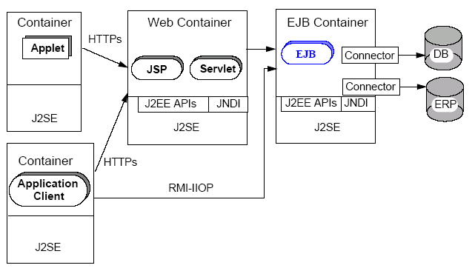
任务1 必会术语
JavaEE典型的层次结构

Slide 20
问题交流
什么是JavaEE？
什么是J2EE，与JavaEE什么关系？
什么是容器？

Slide 21
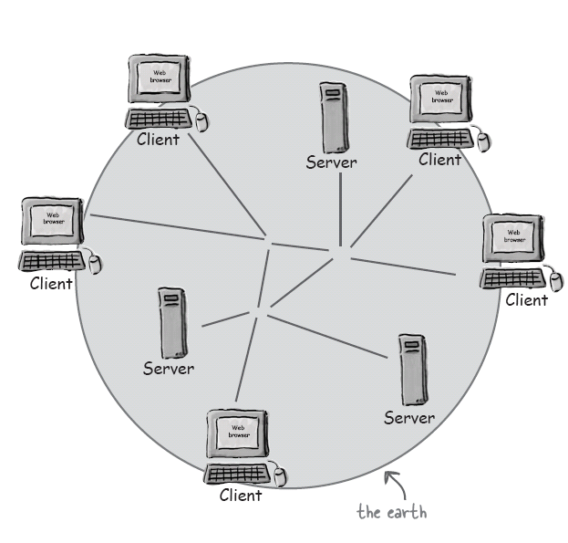
任务1 必会术语
Web简介
Web由数以亿计的使用浏览器的客户端和Web服务器组成的，这些客户和服务器之间通过有线的或无线的网络连接在一起，通过web应用系统来相互交流、分享资源。

Slide 22
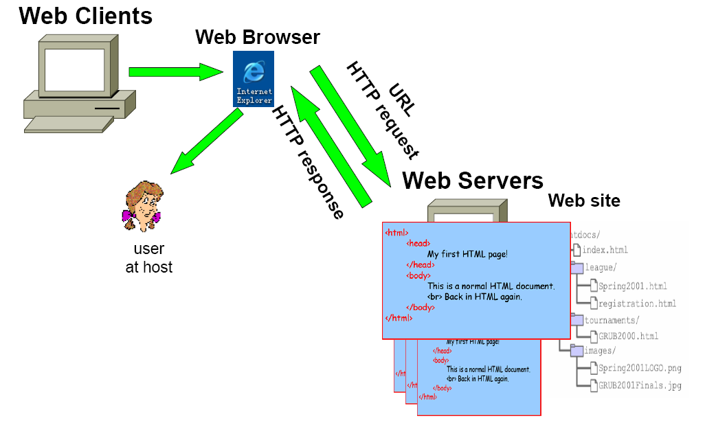
任务1 必会术语
Web访问处理过程
Web服务器（Web Server）
Web服务器接收客户请求，然后向客户返回一些结果
Web客户端（Web Client）
Web客户端允许用户请求服务器上的某个资源，并且向用户显示请求的结果
Web浏览器（Web Browser）

Slide 23
任务1 必会术语
Web核心 — 三个标准
统一资源标识符（URL），这是一个世界通用的负责给万维网上例如网页这样的资源定位的系统。
超文本传送协议（HTTP），它负责规定浏览器和服务器怎样互相交流。
超文本标记语言（HTML），作用是告诉浏览器向用户显示什么样的内容。

Slide 24

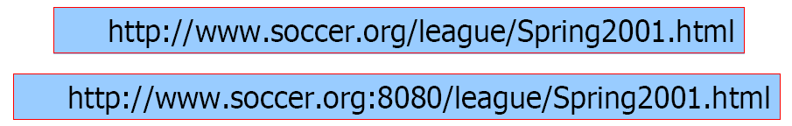
任务1 必会术语
Web资源与URL
URL（Uniform Resource Locator）— 统一资源定位符
用于完整地描述Internet上网页和其他资源的地址的一种
标识方法
组成：协议+服务器地址（端口）+具体资源路径
如果端口号是该协议的标准端口号，可以省略端口号
http协议
万维网的服务器
服务器域名
服务器端口号
服务器上
子目录
Html文件

Slide 25
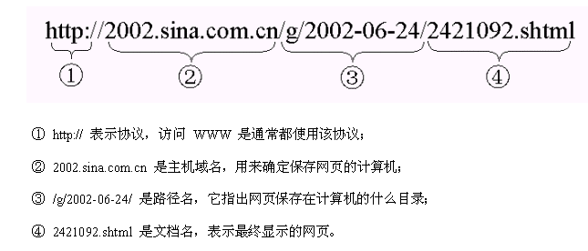
任务1 必会术语
绝对路径
格式：协议：//计算机/文档名
绝对URL是指资源的完整地址，在硬盘上的真正路径

Slide 26
任务1 必会术语
相对路径
相对URL是指资源相对于当前页面的地址，它包含从当前页面指向目标页面位置的路径
3种写法
同一目录下 只需输入要链接的文件名
上一级目录 在目录名和文件名前加“../”
下一级目录 输入目录名和文件名，之间用“/”隔开

Slide 27
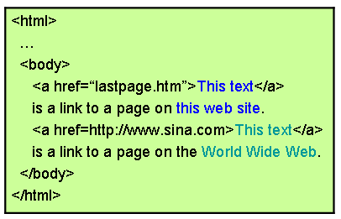
任务1 必会术语
相对路径与绝对路径
相对URL
位于同一目录
绝对URL
不在同一目录下

Slide 28
任务1 必会术语
HTTP协议
HTTP
（HyperText Transfer Protocol）
超文本传输协议
从WWW服务器传输超文本到本地浏览器的传送协议
Web开发的三个标准之一
通过HTTP协议，使HTTP客户（如Web浏览器）能够从HTTP服务器（如Web服务器）请求信息和服务
使浏览器更加高效，使网络传输减少

Slide 29
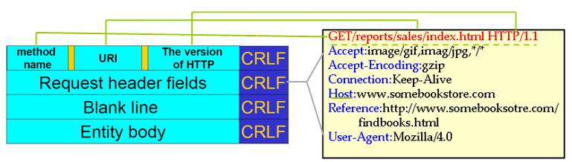
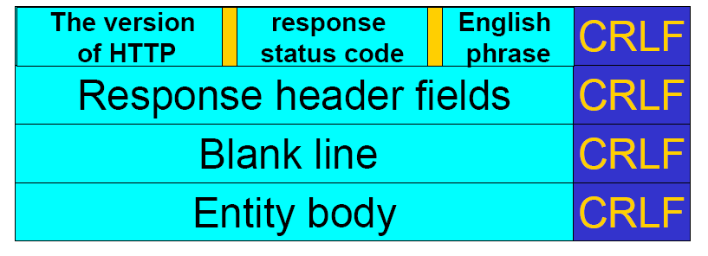
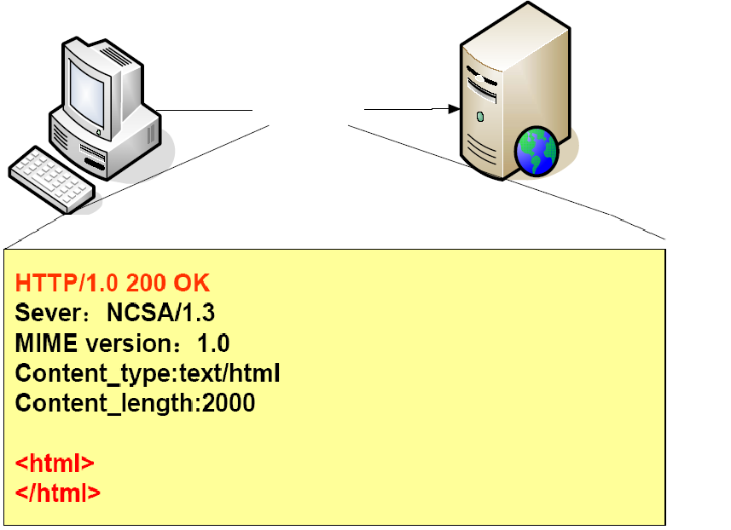
任务1 必会术语
HTTP请求格式
HTTP应答格式

Slide 30
任务1 必会术语
Web应用（Web Application）
基于HTTP协议的应用程序
Brower/Server的结构
浏览器客户端：通过HTTP请求发送数据
服务器：处理，并通过HTTP响应将结果显示给客户
交互过程：HTTP请求与响应的过程

Slide 31
任务1 必会术语
Web应用技术
ASP.NET，即.net框架下的asp 技术，可以用.NET支持的任何一种语言编写。
缺点：不能跨平台
ASP.NET
PHP是一种通用开源脚本语言。语法吸收了C语言、Java和Perl的特点，利于学习，使用广泛，主要适用于Web开发领域。
缺点：缺少企业支持。
PHP
JSP/Servlet
JSP全名为Java Server Pages，其根本是一个简化的Servlet设计，它是由Sun公司（现在已经被Oracle收购）倡导、许多公司参与一起建立的一种动态网页技术标准。
缺点：复杂度高、机器配置高。

Slide 32
问题交流
Web核心的三个标准是什么？
URL的组成是什么？
服务器哪个端口号可以省略？
什么是绝对路径？
什么是相对路径？

Slide 33

任务2 Web应用程序结构
Tomcat简介
免费的开放源代码的Java Web 应用服务器
一种Servlet&JSP的容器
Apache 软件基金会（Apache Software Foundation）的Jakarta 项目中的一个核心项目，由Apache、Sun 和其他一些公司及个人支持。
Tomcat作用
Servlet容器：处理客户的HTTP请求，把请求传给Servlet，并把结果返回给客户。

Slide 34



任务2 Web应用程序结构
Tomcat配置
测试
Tomcat
配置
Tomcat
安装Tomcat
下载 Tomcat
启动Tomcat
>CATALINA_HOME/bin/startup.bat
访问：
http://localhost:8080/
配置环境变量
变量名：JAVA_HOME
变量值：JDK安装目录
配置环境变量
变量名：CATALINA_HOME
变量值：
TOMCAT安装文件夹
在安装Tomcat之前，首先要安装JDK。
将apache-tomcat- 7.X.zip解压到当前文件夹
http://tomcat.apache.org/
最新版本Tomcat 8.0，支持Servlet3.0/JSP2.2
apache-tomcat-7.X.zip

Slide 35
问题交流
Tomcat7与Tomcat6相比有什么特点？
Tomcat最新版本是什么？
Tomcat如何安装？

Slide 36
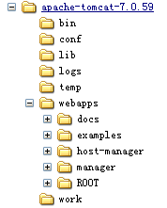
任务2 Web应用程序结构
Tomcat目录结构

Slide 37
任务2 Web应用程序结构
Tomcat目录结构
文件名 | 说明
/bin | 存放tomcat的脚本文件和tomcat运行必须的核心文件
/lib | 存放tomcat服务器所需的各种jar文件
/conf | 存放tomcat的各种配置文件
/logs | 存放tomcat的日志文件
/temp | Java虚拟机处理临时文件用的文件夹
/webapps | 所有Web应用，或者说是一个个的WEB网站
/work | 存放由JSP生成的servlet

Slide 38
问题交流
Web项目要部署到哪一个路径下？
配置文件存放在哪一个路径下？

Slide 39
任务2 Web应用程序结构
修改用户名和密码
编辑CATALINA_HOME/conf/tomcat-users.xml ，在<tomcat-users>元素中加入
<role rolename="manager-gui"/>
<user username="tomcat" password="s3cret" roles="manager-gui"/>

Slide 40
任务2 Web应用程序结构
修改tomcat服务器的端口号
编辑CATALINA_HOME/conf/server.xml ，修改<Connector port=“8080” protocol=“HTTP/1.1”>元素，如下
<Connector port="8888" protocol="HTTP/1.1"
connectionTimeout="20000"
redirectPort="8443“
/>

Slide 41
任务2 Web应用程序结构
配置欢迎页面
当用户请求的URI地址与ContextRoot匹配时，对应客户请求缺省的Web资源
配置：在DD文件的根元素<web-app/>中添加子元素
<?xml version="1.0" encoding=“UTF-8”?>
<web-app …>
<welcome-file-list>
<welcome-file>index.html</welcome-file>
</welcome-file-list>
</web-app>

Slide 42
问题交流
什么是欢迎页面？

Slide 43
任务2 Web应用程序结构
Java Web应用的组成
Java Web应用由一组HTML页面、Servlet、JSP和其它相关的Java类组成：
HTML等静态内容文件
通常可以被用户直接访问
Java字节码文件（.class文件）
应用程序代码，包括Servlet
底层的支持库文件
.jar文件
JSP
应用程序代码，通常用于生成页面
配置文件
部署描述符（web.xml）及其它

Slide 44
任务2 Web应用程序结构
Web应用标准目录结构
目录 | 描述
/app_name | Web应用的根目录，所有HTML和JSP文件都存放于此目录下
/app_name/WEB-INF | 存放web应用的发布描述文件web.xml受保护的目录：里面的文件不能被客户直接访问
/app_name/WEB-INF/classes | 存放web应用中的java字节码文件
/app_name/WEB-INF/lib | 存放web应用所需的各种jar文件
/app_name/META-INF | 用来配置应用程序、扩展程序、类加载器和服务mainfest.mf文件

Slide 45
问题交流
class文件放到哪一个目录下？
哪些目录不能通过浏览器直接访问？
web.xml能否通过浏览器直接访问？

Slide 46
任务2 Web应用程序结构
Web应用的编写、部署和访问基本步骤
构建Web应用目录
编写相关文件：
HTML/JSP
Servlet
web.xml
部署
测试

Slide 47
任务2 Web应用程序结构
Web应用的ContextRoot
Web应用的Context Root是URI的第一级逻辑路径
在部署时设置
确定Web资源的URL
HTML文件
http://主机名:端口号/<Context root>/Web应用中的相对路径
如：http://localhost:8080/ums/index.html
JSP
与静态文件相同
Servlet
在web.xml文件中分配
/<Context root>/…

Slide 48
任务2 Web应用程序结构
创建HTML/JSP文件
直接访问

Slide 49
问题交流
JSP/HTML文件是否需要配置？
JSP/HTML如何访问？

Slide 50
任务2 Web应用程序结构
创建Servlet文件
继承 java.servlet.http.HttpServlet
覆盖父类的doXxx方法，在方法内完成处理代码
HttpServlet的doXxx方法
doGet
doPost
HttpServlet doXxx方法的参数
javax.servlet.http.HttpServletRequest（请求对象）
javax.servlet.http.HttpServletResponse（响应对象）

Slide 51
任务2 Web应用程序结构
配置Servlet文件
Web应用的部署描述符文件（DD, Deployment Descriptor） web.xml
把URL映射到Servlet，在web.xml文件的<web-app/>元素中添加
<servlet>元素
<servlet-mapping>元素
<?xml version="1.0" encoding=“UTF-8"?>
<web-app …>
<servlet>
<servlet-name>HelloServlet</servlet-name>
<servlet-class>com.neuedu.servlet.HelloServlet</servlet-class>
</servlet>
<servlet-mapping>
<servlet-name>HelloServlet</servlet-name>
<url-pattern>/HelloServlet</url-pattern>
</servlet-mapping>
</web-app>

Slide 52
任务2 Web应用程序结构
使用集成开发工具
编辑
自动代码生成
编译(编译成.class文件)
打包
与应用服务器的集成
自动部署
调试

Slide 53
任务2 Web应用程序结构
自动部署
默认位置workspace\.metadata\.plugins\org.eclipse.wst.server.core\tmp0
可以通过修改配置部署到Tomcat/webapps目录下

Slide 54
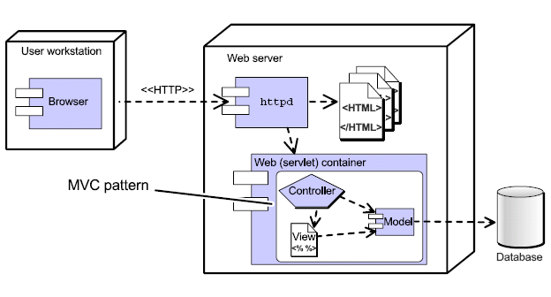
任务2 Web应用程序结构
MVC（Model-View-Controller）
MVC是一种软件设计模式，它把系统分为3个模块：
模型 (Model)
视图 (View)
控制器 (Controller)

Slide 55
任务2 Web应用程序结构
分层结构
1.表现层：负责用户与系统的交互
其中控制组件在C/S中的GUI中表现为Listener、B/S中通过Servlet/JSP实现。
2.业务层：维护逻辑业务，系统的核心部分
一般命名为xxxService
3.数据访问层（持久层）：负责与数据库的操作
一般命名为xxxDAO

Slide 56
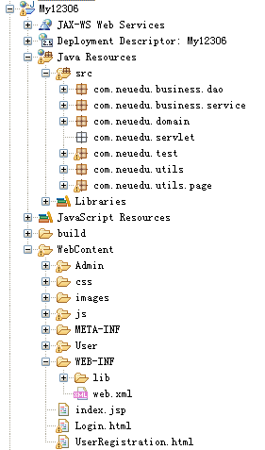
任务2 Web应用程序结构
My12306项目结构

Slide 57
问题交流
什么是MVC？
在JSP/Servlet中MVC分别是哪个？

Slide 58
任务重点总结
Web应用标准目录结构
TOMCAT
Web应用创建及部署
分层结构、MVC
Notes:
课堂笔记：

Slide 59
课后项目任务
1、复习必会术语[必作题]
2、创建My12306项目[必作题]
作业答案参见在线讲解，网址:http://www.neuedu.cn
Notes:
课堂笔记：

